Slide 1
ПРОЕКТ «Тимур и его команда» Съемки фильма в г.Куйбышеве
Выполнил: ученик 6 класса ГБС(К)ОУ школы –интерната № 113 г.о. Самары Корнеев Алексей
Руководитель: учитель Ладина О.А.

Slide 2
Цель: познакомиться с историей съемок фильма «Тимур и его команда» в г. Куйбышеве (ныне г.Самара)
Задачи:
найти информацию о создателях фильма «Тимур и его
команда»; о работе над фильмом в г.Куйбышеве;
- систематизировать собранный материал;
- изучить воспитательное значение фильма;
подготовить сообщение ;

Slide 3
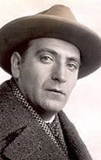
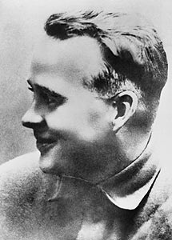
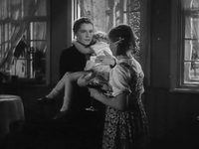
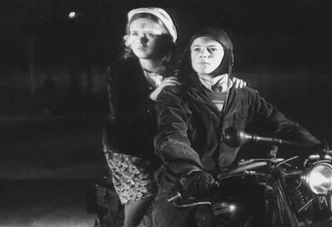
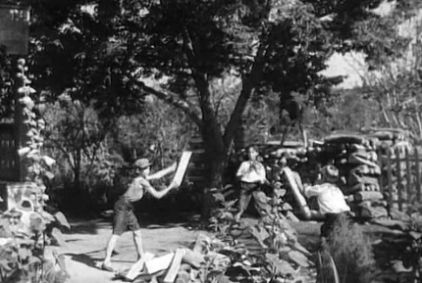
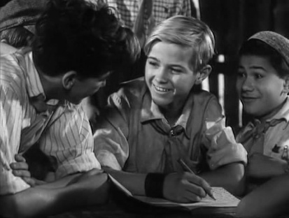
Фильм «Тимур и его команда» вышел на экраны в декабре 1940 года. В титрах к знаменитой киноленте режиссером значится Александр Разумный, сценаристом — Аркадий Гайдар.
А. Разумный
А.Гайдар

Slide 4
А в 1941 году была издана книга А.П. Гайдара «Тимур и его команда». Произошел редкий случай в литературе, когда по фильму позже была написана одноименная повесть, а не наоборот.
Изначально Аркадий Гайдар создал сценарий, которому не планировал давать книжную жизнь. Но экранный успех «Тимура и его команды» заставил писателя поместить приключения тимуровцев и в твердый переплет.

Slide 5
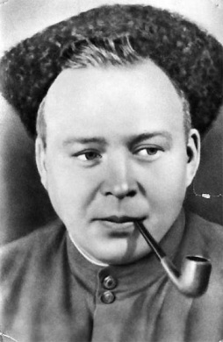
Замысел фильма у А.Гайдара возник в 1939 году. Тогда он очень увлекался кино и дружил с режиссером А. Разумным. Именно ему А.Гайдар и предложил свой сценарный план, который вначале назывался «Дункан и его команда», и который затем был переименован по рекомендации Комитета по кинематографии в ходе работы над фильмом.
Сюжет был посвящен игре, объединившей детей одного дачного поселка. Через игру Гайдар хотел рассказать детям об очень важных вещах: о дружбе, о порядочности и милосердии.
Часть съемок фильма « Тимур и его команда» проходила в подмосковном Нахабино, а часть в пригороде тогдашнего г.Куйбышева

Slide 6
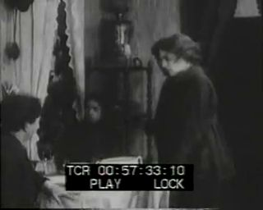
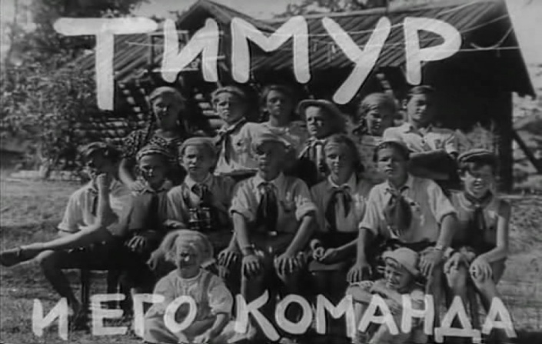
Режиссер Александр Разумный до 1940 года не снимал детского кино, он был мастером фильмов о революции, о войне и о тяжелых судьбах советских военных.
Однако привычными для него драматическими красками режиссер сумел раскрасить и веселую, казалось бы, детскую историю о школьниках, помогающих старикам, детям, а особенно семьям тех, чьи родственники служат в Красной армии.

Slide 7
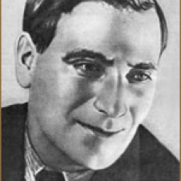
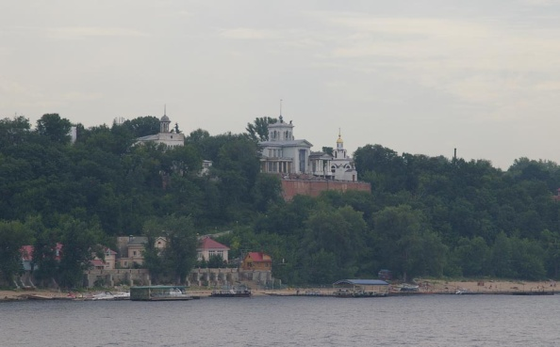
Чтобы выбрать место для съемок, режиссер Александр Разумный отправился в путешествие по Волге на пароходе и остановился на дачном пригороде Куйбышева – Поляне им. Фрунзе (ныне Барбошина Поляна), куда он потом и привез киногруппу. Актеры и киношники разместились на дачах, построенных для офицеров военного гарнизона.

Slide 8
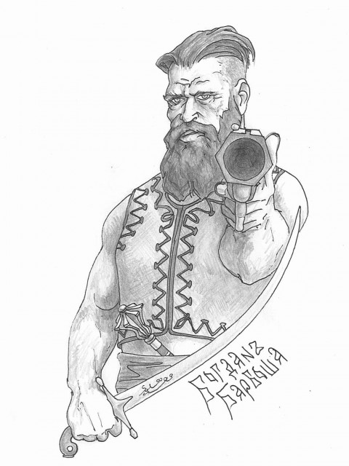
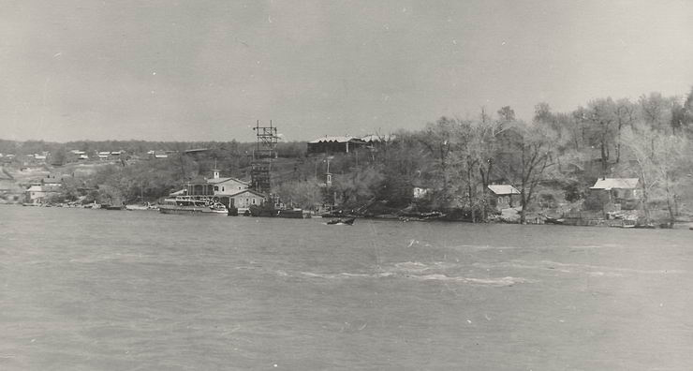
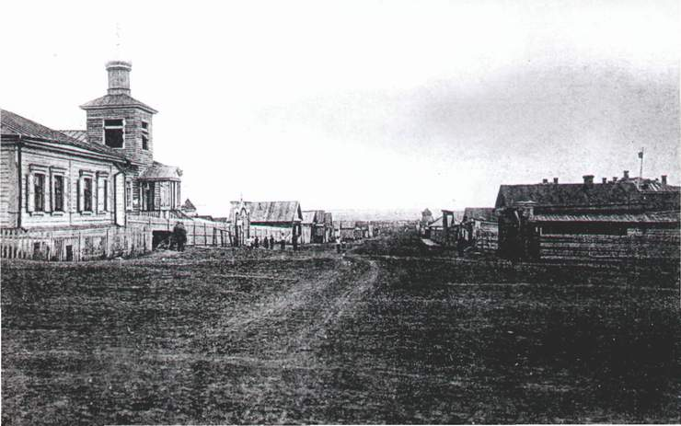
Барбошина поляна названа по имени казацкого атамана Богдана Барбоши, который 1586 году участвовал в походе казачьего Яицкого войска, отвоевавшего у Орды огромную территорию междуречья от Волги до Урала. Отголоском тех времен и осталась в черте Самары Барбошина поляна.
В конце XIX века эта местность стала официально именоваться Барбошиной поляной. На ее живописных берегах появился одноименный курорт – с кумысолечебницами, гостиницами, яхт-клубом, церковью и аптекой. Горожане очень любили прогуливаться на лоне волжской природы, попивать чаек и закусывать на свежем воздухе.
После Октябрьской революции курорт распался на отдельные санатории, государственные дачи и базы отдыха, а Поляна стала носить имя одного из военачальников Красной Армии Михаила Фрунзе.

Slide 9
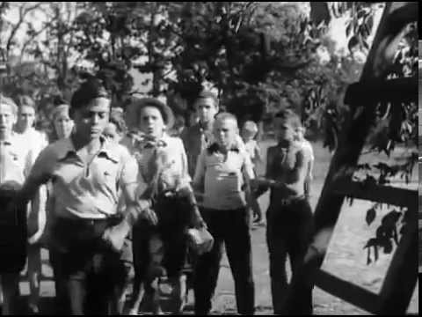
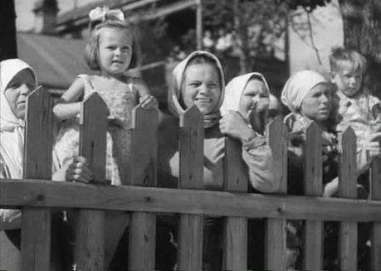
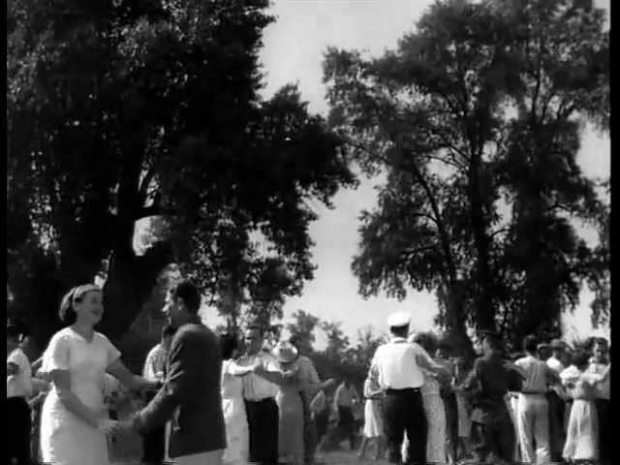
Самарский этап создания картины длился два года ( съёмки проходили лишь в летний период).Никаких дополнительных декораций там не устанавливали. Снимали реальные домики, где жил офицерский состав.
В массовых сценах фильма участвовали мальчишки и девчонки из детских домов г.Куйбышева. Местные жители тоже принимали участие в съемках. Планово и стихийно возникали массовки, инициатором которых был сам Аркадий Гайдар.
Во время съемок писатель постоянно приезжал в Куйбышев, привозил новые страницы сценария. Он работал не только как сценарист, но и как режиссер и актер.

Slide 10
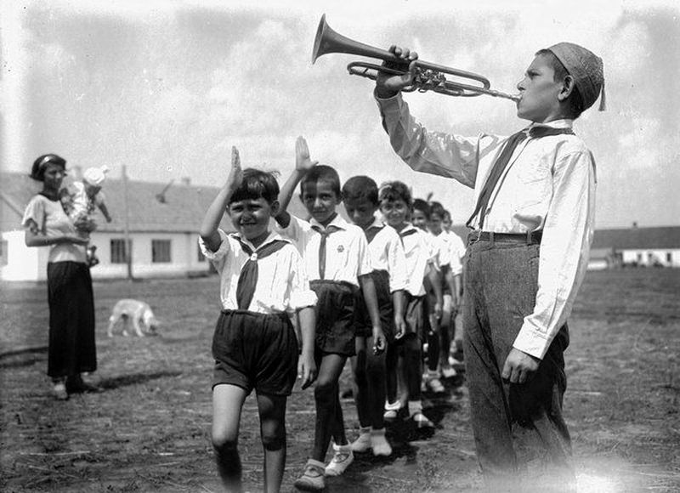
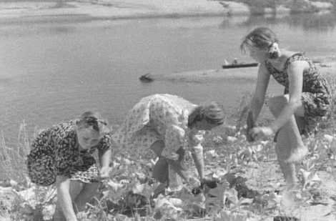
На съемках царила удивительная атмосфера. Даже вне съемочной площадки ребята будто продолжали играть свои роли. Они проводили пионерские линейки, выпускали газету, встречались с летчиками соседнего аэродрома. Несмотря на плотный график, успевали загорать, купаться, подружиться с соседями. Рядом с дачами находился пансионат, где жили испанские дети. Их родители были республиканцами, противниками режима генерала Франко. Детей вывезли в Советский Союз на теплоходах, и несколько десятков юных испанцев оказались в Куйбышеве.

Slide 11
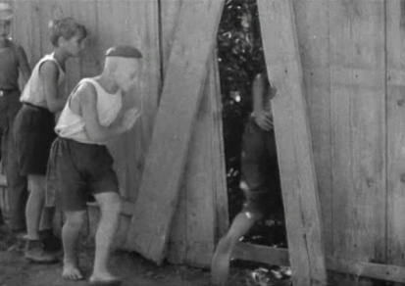
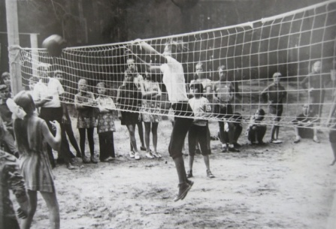
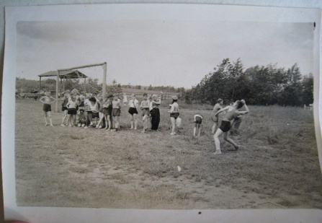
Из воспоминаний участницы съёмок Зои Романюк:
Шел 1939 год. Нам было по 11-12 лет, - рассказывает она.- Жили мы в детском доме № 1 на 2 линии (так называлась наша улица). Там были детсады, лагеря.; - Фильм сняли не сразу: сюда киношники приезжали два лета подряд. Кроме самарских детдомовцев на съемки возили испанских детей. Они тогда жили в доме отдыха «Коминтерн».;
На съемки нас возили на пароходе, потому что съемочная площадка была за Волгой.;
Кое-что снимали здесь, в Студеном овраге. Мы снимались в массовках. Но с героями познакомиться успели, и неплохо. И хотя они были из Москвы, за яблоками в соседний санаторий Водопьянова с нами лазить не отказывались. В волейбол и футбол с нами лихо играли. Не зазнавались ни капли.

Slide 12
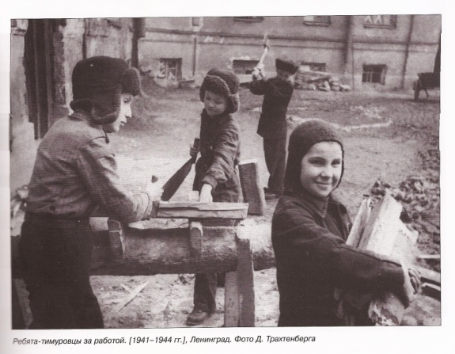
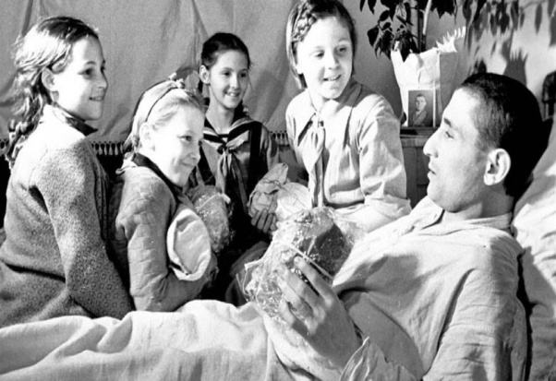
Фильм «Тимур и его команда» сняли очень быстро. Он имел оглушительный успех. С него и началось массовое тимуровское движение. В стране рекордными темпами росла армия юных помощников всем, кто нуждался в помощи.
В военные годы тимуровские отряды появились по всей стране. В Куйбышеве действовало 62 тимуровских объединения. Ребята приходили в семьи военнослужащих, таскали им воду из колодцев, кололи дрова, навещали раненых в госпиталях.
Тимуровское движение просуществовало пятьдесят лет и было уничтожено с распадом Советского Союза.

Slide 13
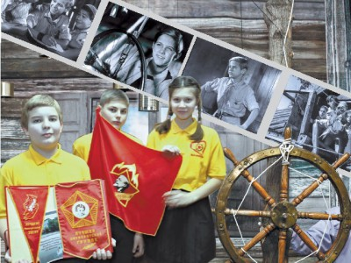
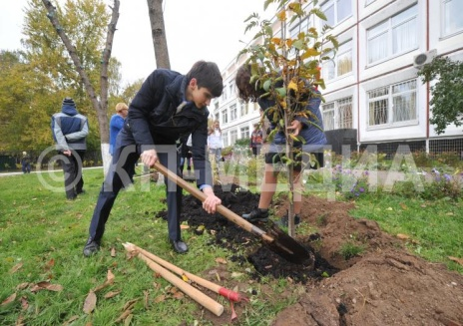
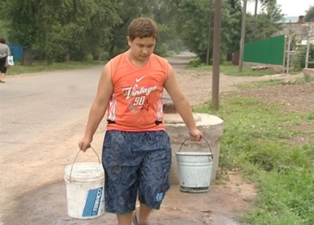
Прошло много лет, и в Самаре вновь возродилось тимуровское движение. По данным мэрии города сейчас в областном центре действуют 77 тимуровских отрядов. Они расположены на базе 50 средних образовательных учреждений Самары. В движении принимают участие 1503 школьника – учащиеся средних классов. Они заняты общественно-полезной деятельностью.
При школе №154 создан музей истории тимуровского движения. Его открытие приурочили к 75-летию со дня первого показа фильма «Тимур и его команда».

Slide 14
Используемые интернет-ресурсы
http://63.fair.ru/foto/timurovskoe/
http://samsud.ru/news/pervyi-gorodskoi-slet-sostojalsja-rovno-.html
http://litirus.ru/biografiya/kratkaya-biografiya-gaydar-a.p.html
http://www.11tv.dp.ua/announcements/2/1009.html
http://www.okino.ua/film/mv5083/fullcredits/
http://www.kino-teatr.ru/kino/director/sov/30763/bio/
http://www.kinokopilka.tv/people/98738-aleksandr-razumnyy
https://yandex.ru/images/search?text=тимур
http://www.pressmon.com/ru/a/ru/1943031/DUNKAN-I-EGO-KOMANDA

